Slide 1



Velkomen til Frøyland Ungdomsskule
Foreldremøte 1.juni 2023

Slide 2
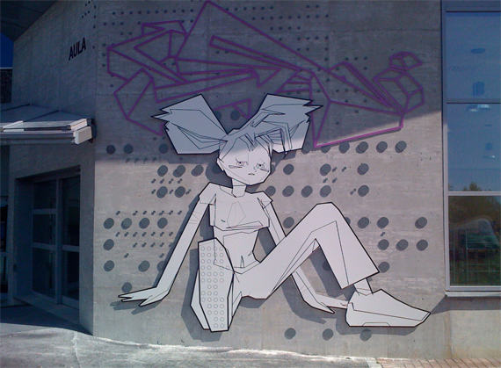
Agenda
Overgangen
Kvardagen på FUS
Trygt og godt skulemiljø
Samarbeid skule/heim
Informasjon om lærarar og klasser
Val av klassekontaktar

Slide 3
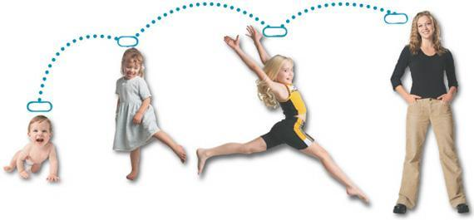
Overgang frå barneskule til ungdomsskule
Besøksdag 7.juni
Fyrste skuledag 17.08. kl 08.15.
Oppstartssamtale med kontaktlærar
Foreldremøte starten av september
Sosiale aktivitetar i starten av skuleåret – bli kjent
Nasjonale prøver september
Utviklingssamtaler i løpet av hausten

Slide 4



Kvardagen på FUS
Trivsel
Timeplan
Nye fag (KST, LED, UTV, valgfag og tilvalsfag/framandspråk)
Vurdering
Symjing (tredelt)
Kantine
Mobilfri skule
Sykkel og hjelm
"Trygg og framtidsretta"

Slide 5

§9A Trygt og godt skulemiljø
Skulen skal sørge for at elevane har det trygt og godt på skulen.
Viss ein vaksen veit om- eller trur- at ein elev blir mobba, plaga, eller på andre måtar ikkje har det bra, skal ho eller han alltid:
Gripa inn og stoppe krenkinga med ein gong, viss det er mogleg
Gje beskjed til rektor
Undersøkje kva som har skjedd
Aktivitetsplikt
Rektor har ansvar for å lage ein plan og setje inn tiltak for at eleven igjen får det trygt og godt på skulen.
Rektor skal informera eleven og deg som føresett om kva som blir gjort, og du og barnet ditt har rett til å bli høyrd. Skulen skal ta hensyn til barnets beste i alle vurderingar.
Viss du eller barnet ditt meinar at skulen ikkje har gjort nok for å stoppe krenkingar, kan de melde saken til Statsforvaltaren (først må de ha tatt opp saka med rektor på skulen, det må ha gått minst ei veke frå du tok opp saka med rektor, saka må gjelde skulemiljøet på den skulen eleven går på no)

Slide 6

Korleis jobbar FUS med Trygt og godt skulemiljø?
Olweus
Klassemøter annankvar veke.
Personalmøter
Trinnmøter
Olweusundersøking
LED
Inspeksjonsystem
Låg terskel aktivitetsplanar

Slide 7


Læring
Det todelte oppdraget – danning og utdanning

Slide 8

Samarbeid skule og heim
Foreldrekontaktar/FAU
  2 pr klasse
Visma min skole/Visma flyt skole
Heimesida
Facebook – glimt frå kvardagen
"Me gjer kvarandre gode"

Slide 9
Lærarar og klasser
8A: Stig Rune Elvedahl og Signe Vartdal Carlsen
8B: Dagny Markus Skretting og Rune Pedersen Bore
8C: Trude Skodje og Simon Killingdal Hana

Slide 10
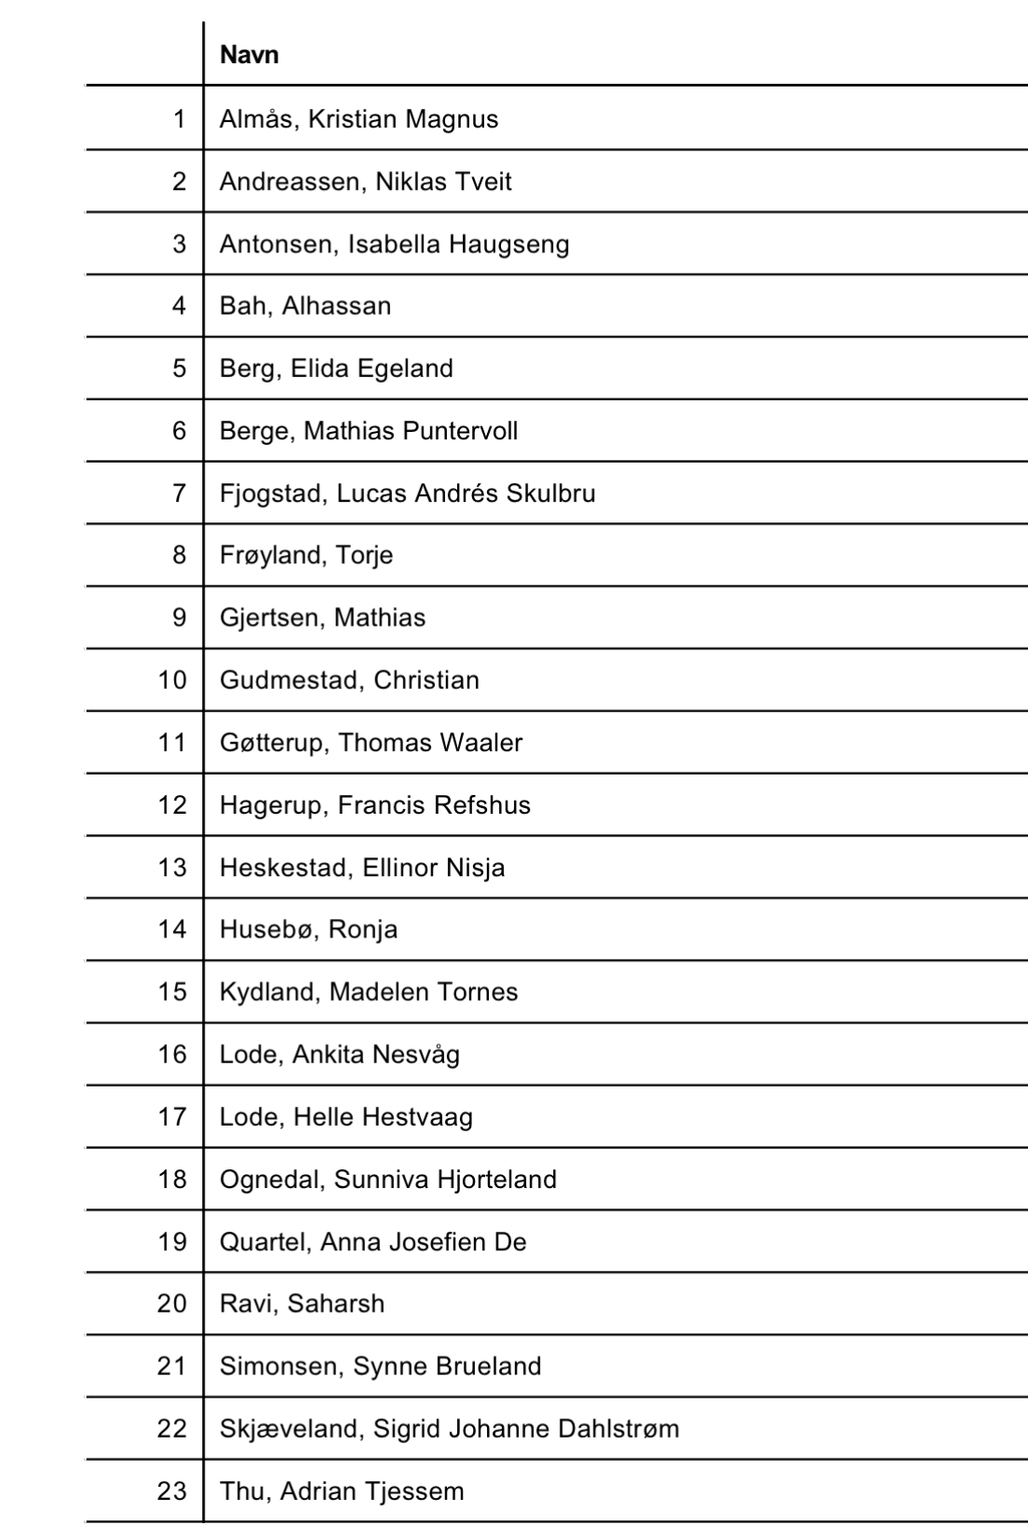
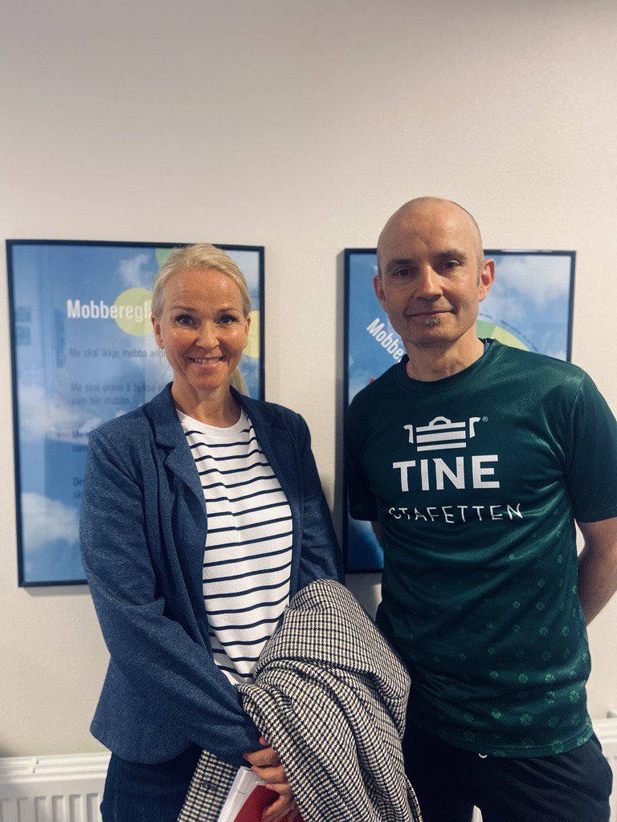
Klasse 8a
Signe og Stig Rune

Slide 11
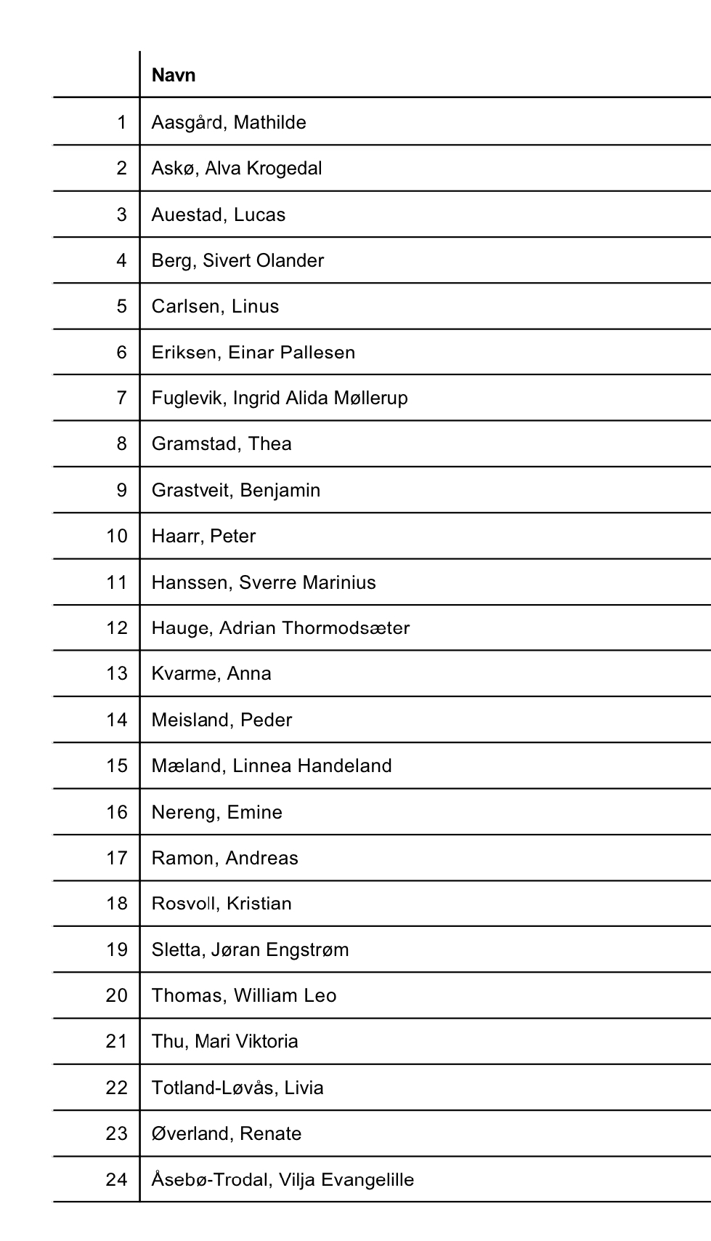
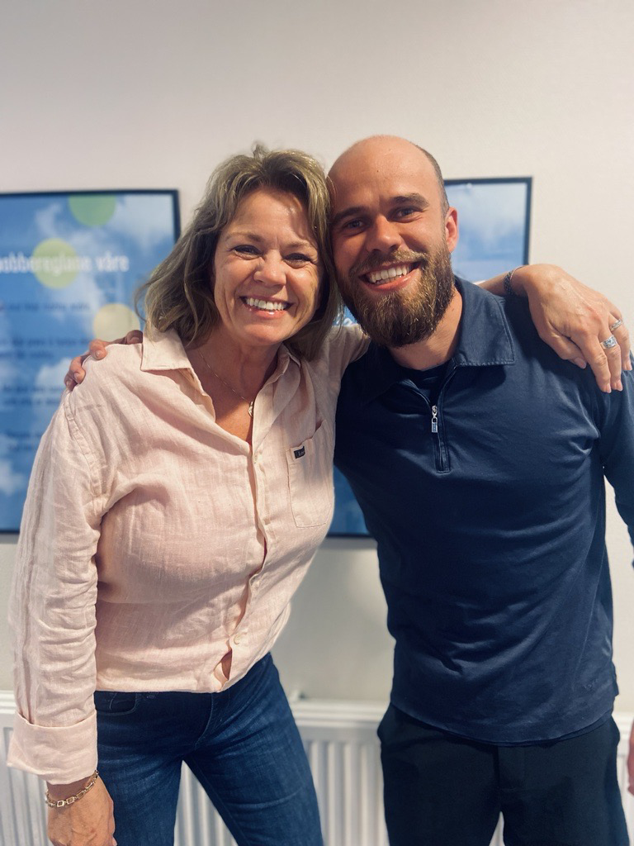
Klasse 8b
Dagny og Rune

Slide 12
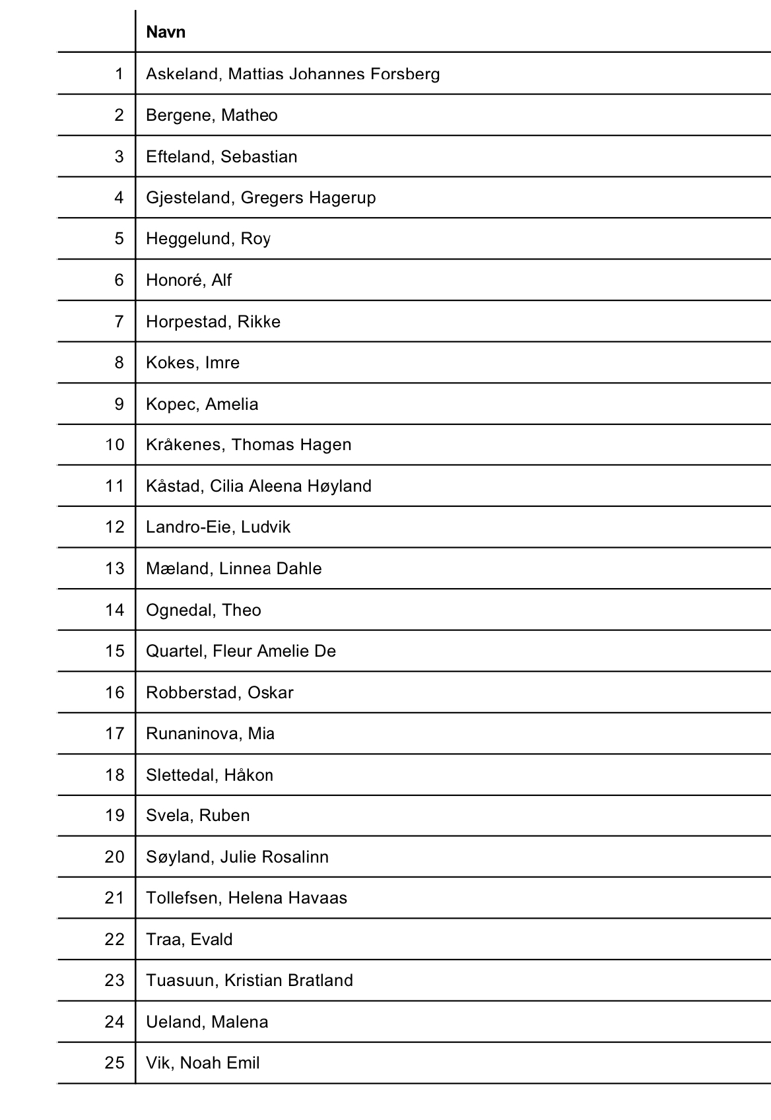
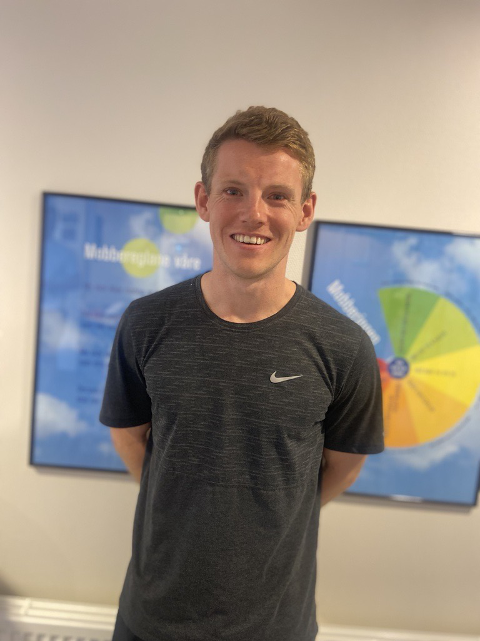
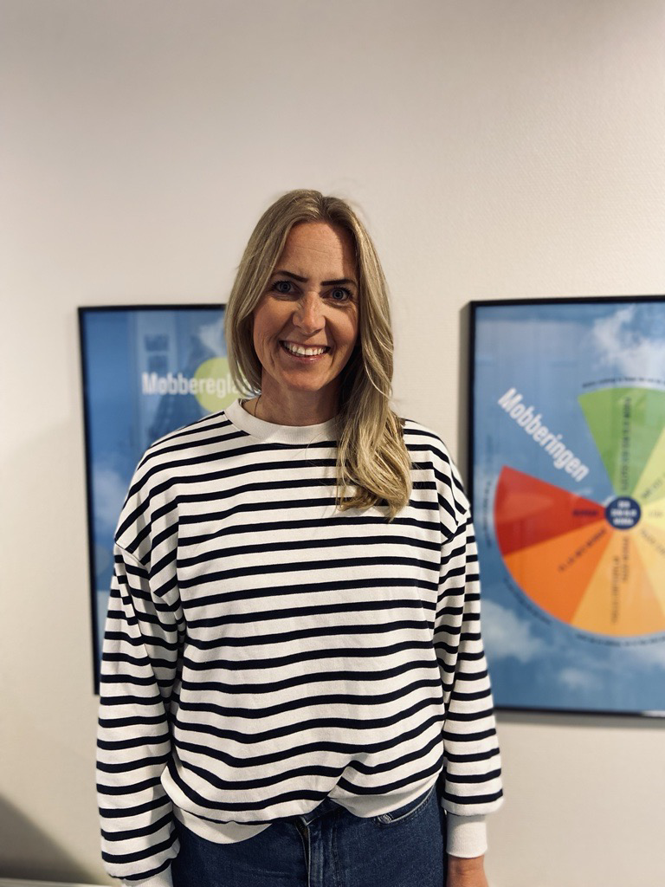
Klasse 8c
Simon og Trude

Slide 13
Val av klassekontaktar/representant i FAU
8a: Lillian Utne 2 år, Linda Almås 1år
8b: Tone Merete Fløysvik 2 år, Einar Rosvold 1år
8c: Ann Therese Høyland Carilli 2 år, Annie Kleppa 1 år

